Slide 1
Вебзастосунок для медичного обліку
Здобувач: Максим Лавренюк ПЗПІ-22-10
Керівник: Побіженко І. О.
Рік: 2025

Slide 2


Аналіз предметної галузі
Проблеми традиційного обліку: паперові картки, складність пошуку, ризик втрат.
Потреба в автоматизації: облік пацієнтів, запис на прийом, історія хвороб.

Slide 3
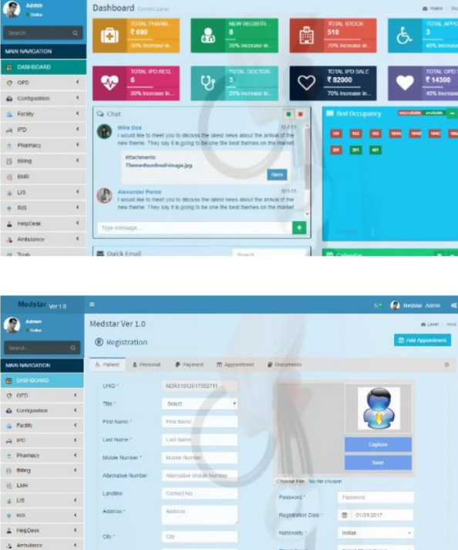


Medstar
Функціонал: електронна медична картка пацієнта, лабораторні результати, керування записами.
великий набір функцій
відповідність вимогам охорони здоров'я.
складна реалізація
висока вартість
перевантажений інтерфейс.
Інтерфейс сервісу Medstar

Slide 4
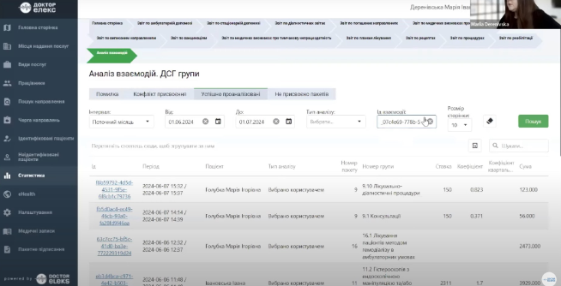
DoctorEleks
Функціонал: електронна медична картка пацієнта, лабораторні результати, керування записами.
локалізація
адаптивність
онлайн-сервіси
орієнтовано на обслуговування великих установ
потребує проведення навчання для співробітників
Інтерфейс сервісу DoctorEleks

Slide 5
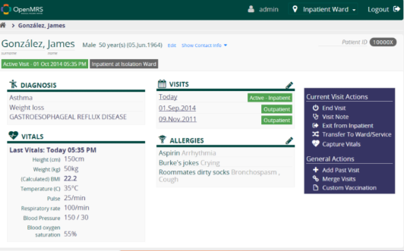
OpenMRS
Функціонал: програмне забезпечення з відкритим вихідним кодом для ведення медичної документації, керування пацієнтами, процесом лікування, формування звітностей.
безкоштовне використання
код відкритий
дружнє співтовариство
можна адаптувати.
важко встановити та налаштувати
потрібно знати технічну частину.
Інтерфейс сервісу OpenMRS

Slide 6

Постановка задачі
Мета: розробка вебсистеми для обліку пацієнтів, медичного персоналу та управління графіком прийомів.
Ключові функції:
Реєстрація та аутентифікація
Додавання / редагування медичної документації
Система сповіщень
Ролі користувачів: пацієнт, лікар, адміністратор

Slide 7
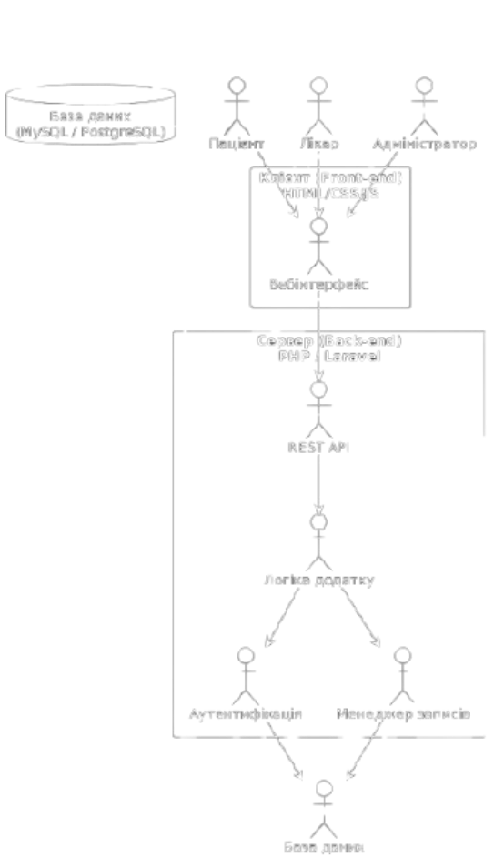
Архітектура ПЗ
Клієнт-серверна архітектура:
Клієнт (Front-end):
Веб-інтерфейс для пацієнтів, лікарів і адміністрації (HTML/CSS, JavaScript)
Сервер (Back-end):
Обробка запитів, бізнес-логіка, автентифікація, управління даними (PHP, Laravel чи інший фреймворк)
База даних:
Збереження акаунтів, записів на прийом, медичної інформації (MySQL/PostgreSQL)

Slide 8
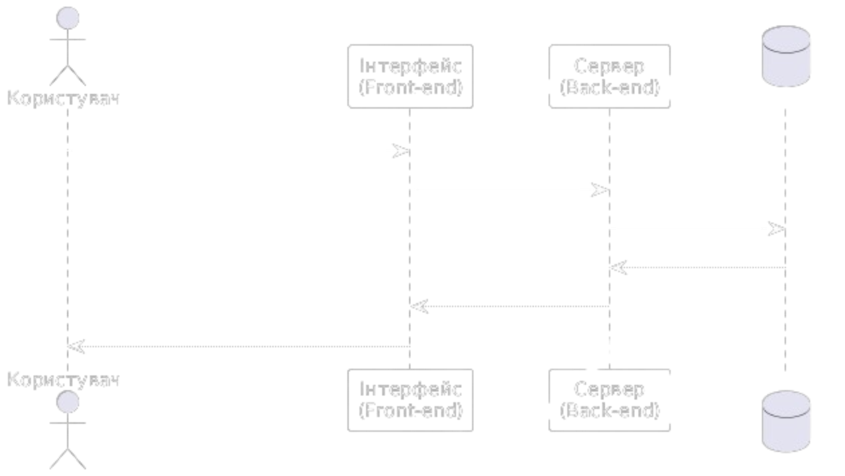
Обмін інформацією:
HTTP/HTTPS – REST API для сполучення клієнта з сервером
Принцип роботи:
Користувач відправляє запит (наприклад, запис до лікаря)
Сервер опрацьовує цей запит та працює з базою даних
Відповідь надсилається назад до клієнта

Slide 9
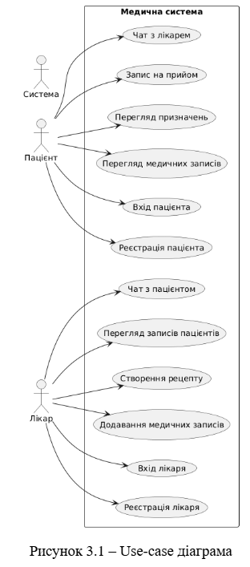
Проєктування ПЗ
Модулі:
Авторизація та реєстрація;
Запис на прийом;
Управління медичною інформацією;
Сповіщення.
Використані технології:
Frontend: HTML/CSS, JavaScript;
Backend: PHP;
БД: MySQL.

Slide 10
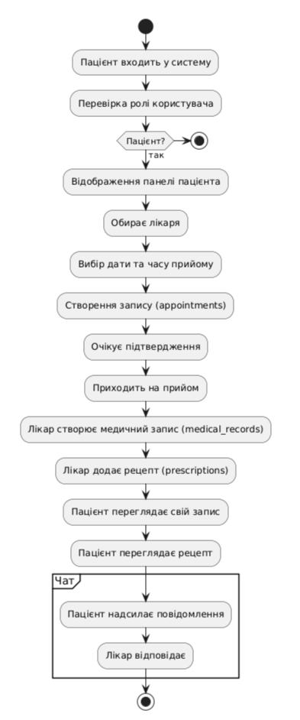
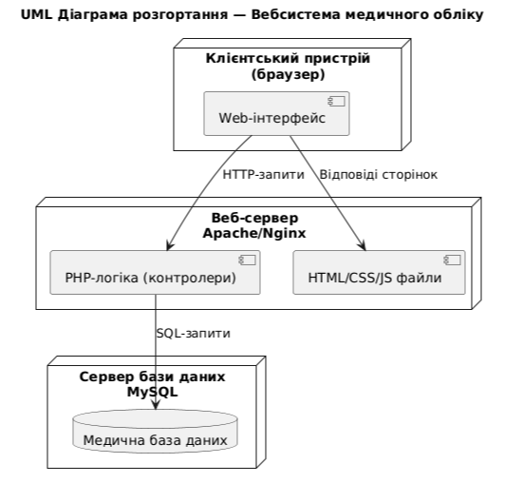
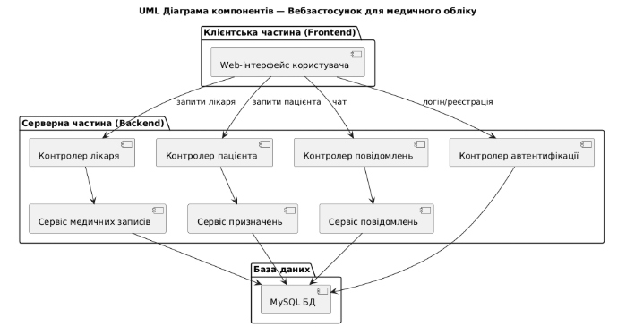
Проєктування ПЗ

Slide 11
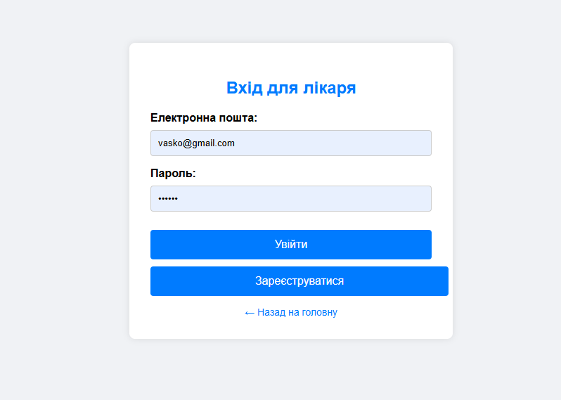
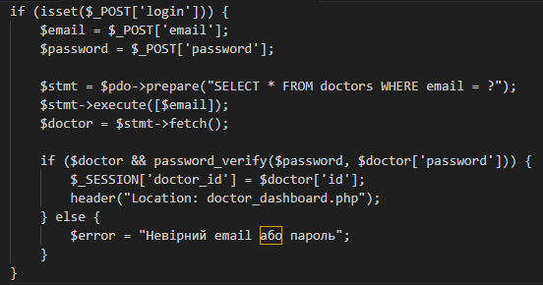
Приклади екранів / фрагменти коду
Авторизація лікаря (login_doctor.php)

Slide 12
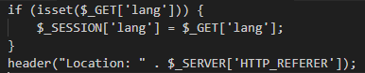
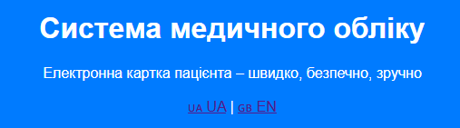
Приклади екранів / фрагменти коду
Мультимовна підтримка (set_language.php)

Slide 13
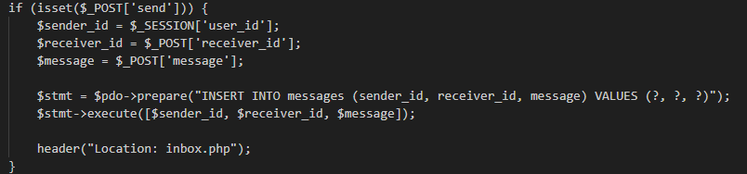
Приклади екранів / фрагменти коду
Надсилання повідомлення (send_message.php)

Slide 14
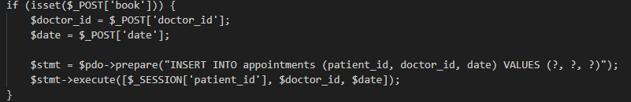
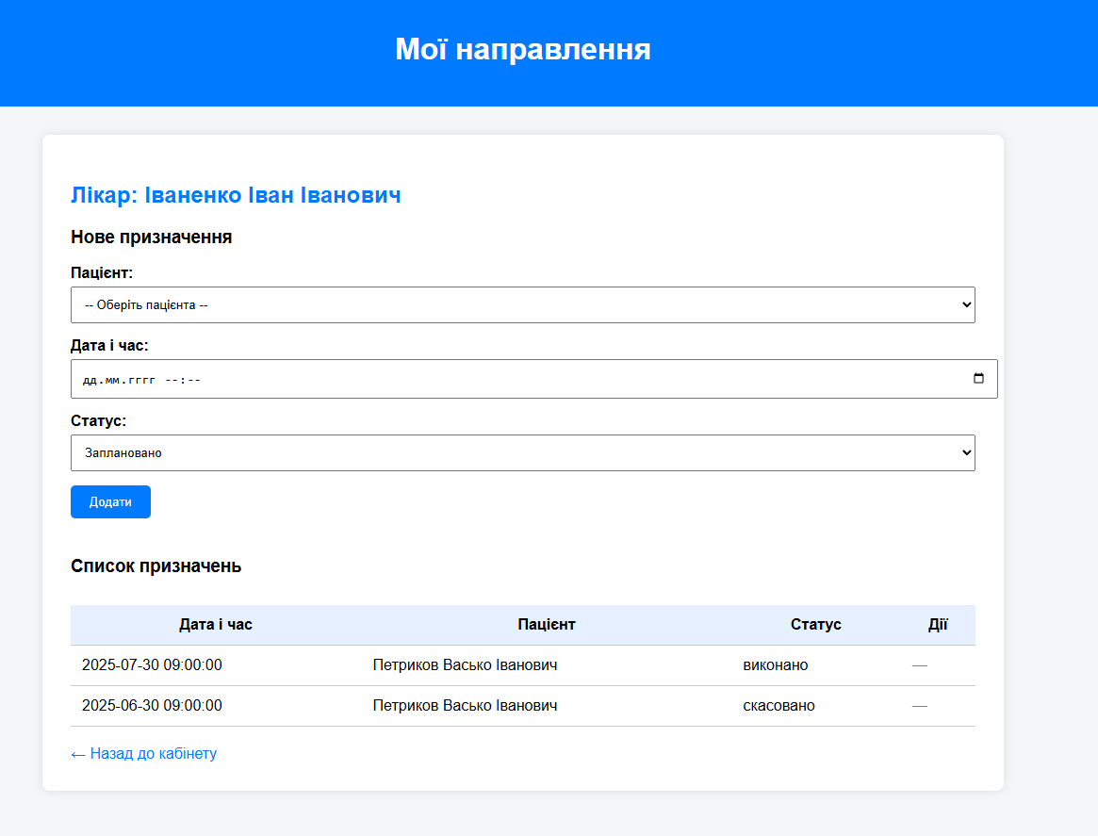
Приклади екранів / фрагменти коду
Запис на прийом (patient_appointments.php)

Slide 15

Аналіз результатів
Реалізовано повноцінний вебінтерфейс
Перевірено шляхом ручного тестування:
Успішно здійснено реєстрацію
Успішне внесення запису
Валідацію форми пройдено
Виявлено та виправлено помилки

Slide 16
Висновки
Досягнуто цілей проєкту
Забезпечено базовий функціонал медичної системи.
Шляхи вдосконалення:
Впровадити push-сповіщення.
Реалізувати REST API.
Розширити аналітичні інструменти для лікарів.

